Slide 1

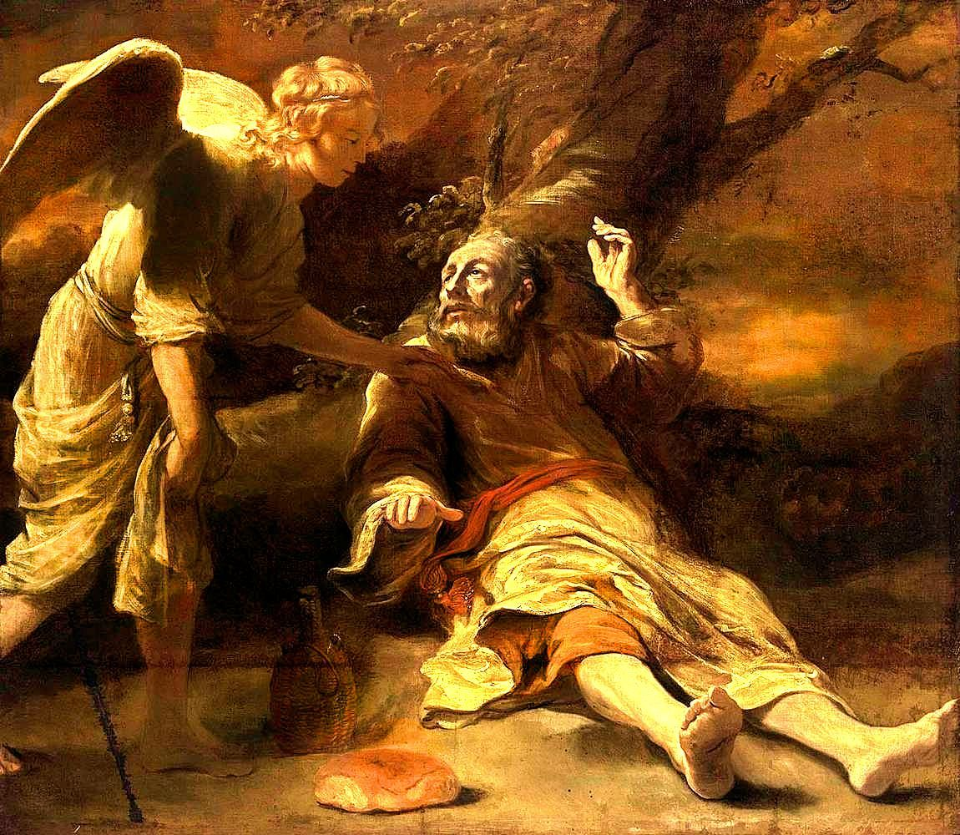

Otoño 2016/Tema: Edifiquemos nuestras vidas sobre las promesas de Dios
Sesión 3: Dios promete su provisión
18 de septiembre de 2016
(Salmos 34:4-14)
Iglesia Bíblica Bautista de Aguadilla
Estudios Bíblicos Lifeway ®

Slide 2
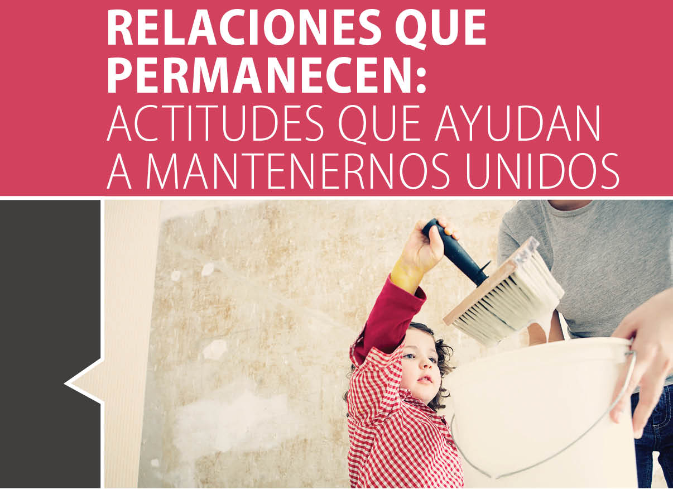
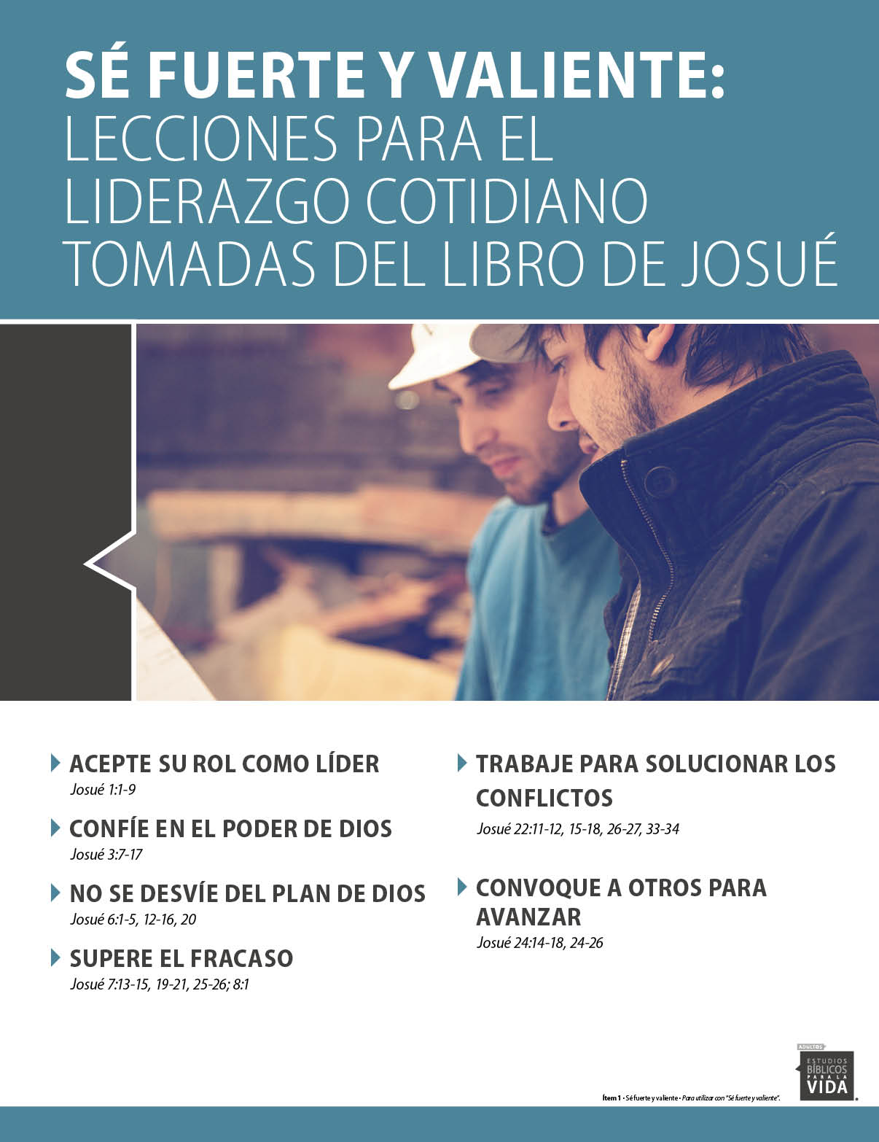

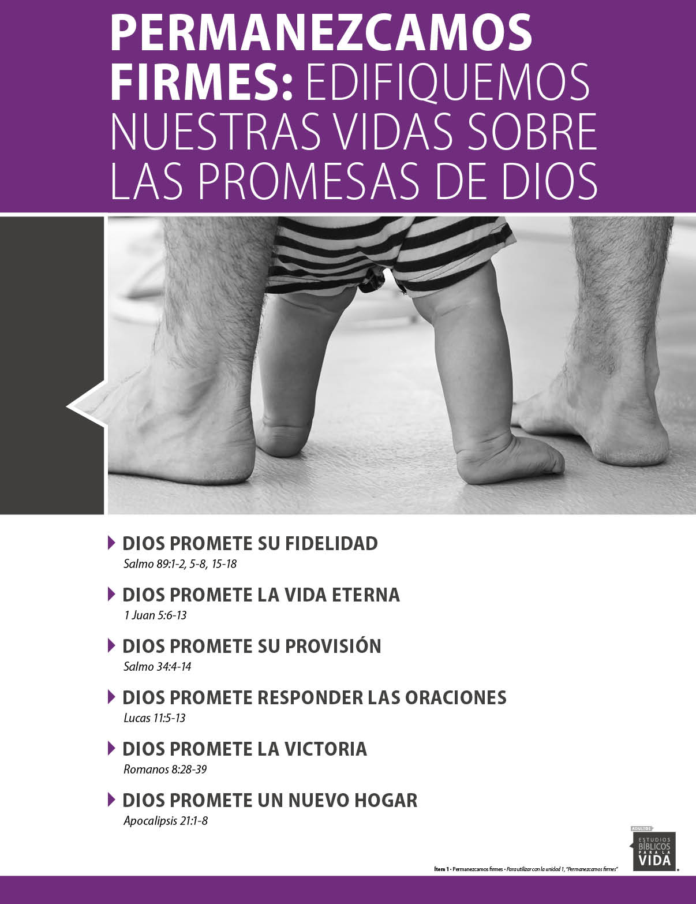


Slide 3

El asunto
Dio provee para quienes deciden vivir bajo Su cuidado.

Slide 4
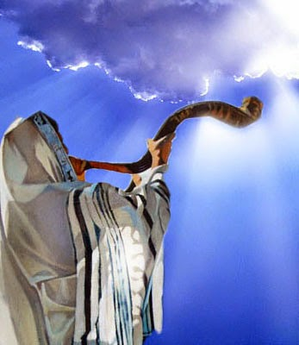
Contexto
EL Salmo 34 alaba al Señor porque libera a quienes le temen y confían en Él.
Este Salmo está relacionado con el tiempo en el que el David buscó refugio con el rey filisteo Aquis de Gat, cuando huía de la corte del rey Saúl (1 Sam. 21:10-15).

Slide 5
Contexto
Lo precedía la reputación de David como asesino de los filisteos, por lo cual, temiendo por su vida, fingió estar loco ante el rey para poder escapar.

Slide 6
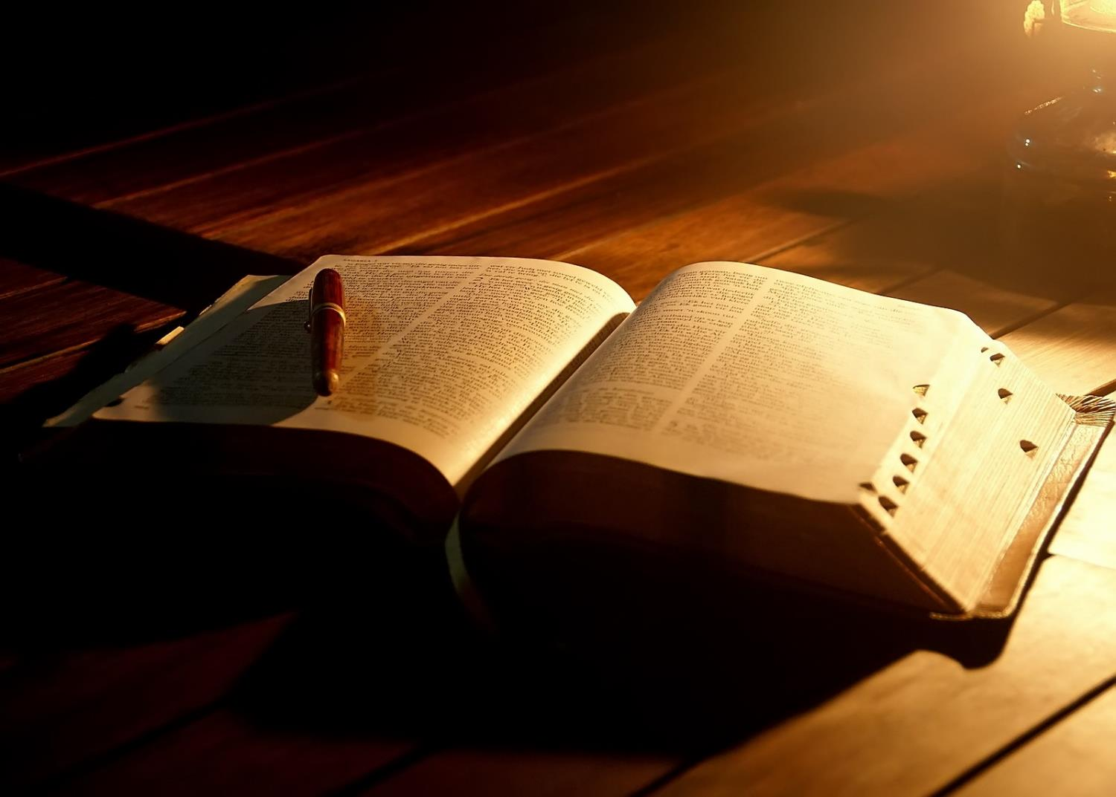
Pasaje bíblico
Salmo 34:4-7

Slide 7
Salmo 34:4-7
⁴ Busqué a Jehová, y él me oyó,
Y me libró de todos mis temores.
⁵ Los que miraron a él fueron alumbrados,
Y sus rostros no fueron avergonzados.
⁶ Este pobre clamó, y le oyó Jehová,
Y lo libró de todas sus angustias.

Slide 8
Salmo 34:4-7
⁷ El ángel de Jehová acampa alrededor de los que le temen,
Y los defiende.

Slide 9
Salmo 34:4-7
El testimonio de fe
(v. 4). La Biblia enfatiza mucho la búsqueda de Dios.
Los profetas condenaron a la gente por no hacerlo y aun más a los líderes porque no buscaron a Jehovah.
“Mirar” (v. 5) significa un anhelo intenso por su salvación. (Carro)

Slide 10
Salmo 34:4-7
“Mirar” (v. 5) Algunos manuscritos, con cambio de una vocal, lo hacen imperativo: “Mirad a él y sed iluminados” (o radiantes).
Lo que señala el versículo es la necesidad de ejercitar la fe.
Alguien ha definido la fe como “mirar a Dios con los ojos interiores de confianza”. (Carro)

Slide 11
Salmo 34:4-7
Este pobre (v. 6). El salmista se señala a sí mismo.
Nótense los verbos, llenos de acción y connotaciones teológicas: clamó, escuchó y libró.
La gente vive angustiada; la liberación de estas angustias sólo viene con el clamor a Dios con la humildad que muestra el salmista. (Carro)

Slide 12
Salmo 34:4-7
La palabra “librar” se repite de nuevo en el v. 7.
Esta liberación no es sólo para el salmista, es para toda persona que teme a Dios.
El salmista lo experimentó, Dios toma interés personal en cada uno de sus hijos. (Carro)

Slide 13
Pasaje bíblico
Salmo 3:8-10

Slide 14
Salmo 34:8-10
⁸ Gustad, y ved que es bueno Jehová;
Dichoso el hombre que confía en él.
⁹ Temed a Jehová, vosotros sus santos,
Pues nada falta a los que le temen.
¹⁰ Los leoncillos necesitan, y tienen hambre;
Pero los que buscan a Jehová no tendrán falta de ningún bien.

Slide 15
Salmo 34:8-10
Una exhortación a la constancia en la fe
Probad y ved (v. 8) es una invitación para atreverse a creer.
De nuevo el salmista insta al ejercicio de la fe.
El evangelio es un mensaje de fe y la vida cristiana es un crecimiento en el ejercicio de la confianza en Dios. (Carro)

Slide 16
Salmo 34:8-10
Temed a Jehovah (v. 9). El temor de Jehovah es un tema de suma importancia en el AT.
Habla de reverencia y obediencia a Dios.
También es un estilo de vida; tiene que ver con valores básicos del creyente. (Carro)

Slide 17
Salmo 34:8-10
No tendrán falta… (v. 10).
Los libros de Job y Eclesiastés desafían a una interpretación simplista de estas promesas. El problema de ¿por qué sufren los justos? no es fácil.
El salmista muestra una verdad importante: hemos de confiar en Dios porque él es fiel, provee para las necesidades de los que le buscan y le temen. (Carro)

Slide 18
Pasaje bíblico
Salmo 34:11-14

Slide 19
Salmo 34:11-14
¹¹ Venid, hijos, oídme;
El temor de Jehová os enseñaré.
¹² ¿Quién es el hombre que desea vida,
Que desea muchos días para ver el bien?
¹³ Guarda tu lengua del mal,
Y tus labios de hablar engaño.
¹⁴ Apártate del mal, y haz el bien;
Busca la paz, y síguela.

Slide 20
Salmo 34:11-14
Exhortaciones para la vida
Hijos (v. 11).
Aunque hijos aquí no habla tanto de juventud sino de aprendizaje, es cierto que uno debe empezar a pensar cristianamente cuando joven. (Carro)

Slide 21
Salmo 34:11-14
Los vv. 13 y 14 dan la respuesta en forma de cuatro imperativos.
Primero señala donde más fallamos (como dice Stg. 3:4–6), con la lengua.
El salmista reconoce que los actos son importantes, pero también lo son las palabras que salen de nuestra boca. (Carro)

Slide 22
Salmo 34:11-14
La Biblia enfatiza muchísimo la palabra que Dios revela y las palabras que nosotros decimos.
Con lo que decimos ayudamos a otros o arruinamos su día. Además, la honestidad de lo que decimos es importante para Dios. (Carro)

Slide 23
Salmo 34:11-14
(v. 14): Apártate, haz y busca. Hay una parte negativa, tenemos que rechazar el mal. Un proverbio dice que el temor de Jehovah es “rechazar el mal”. […]
A veces estamos tan acostumbrados al pecado que nos rodea que ya no lo vemos tan serio. Pero las demandas éticas de Dios no han cambiado. (Carro)

Slide 24
Salmo 34:11-14
El salmista pone más énfasis en lo positivo: haz el bien; busca la paz y síguela. Los dos imperativos encierran un mundo de enseñanzas. […]
“Buscar la paz y seguirla” ciertamente es un mensaje necesario en nuestro tiempo lleno de violencia y guerras. (Carro)

Slide 25
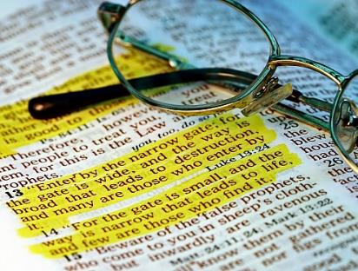
Aplicación para mi vida
Dios responde a nuestras necesidades.
David escribió el Salmo 34 porque sabía esta verdad: sean cuales fueren nuestras necesidades, físicas, emocionales o espirituales,
Nuestro Padre que está en los cielos responde y provee.

Slide 26

Recursos
Carro, Daniel et al. Comentario bı́blico mundo hispano: Salmos. 1. ed. El Paso, TX: Editorial Mundo Hispano, 1993–. Print.
Floyd, Ronie. y David Francis, eds. Estudios Bíblicos para la Vida para Adultos, Primavera 2016, Vol. 3, Núm. 1, Otoño. Nashville, TN: Lifeway Church Resources, 2016. 37-46.
  MacDonald, William. Comentario Bíblico de William MacDonald: Antiguo Testamento Y Nuevo Testamento. Viladecavalls (Barcelona), España: Editorial CLIE, 2004. Print.
  Ventura, Samuel Vila. Nuevo diccionario biblico ilustrado 1985 : 1070. Print.
  Vine, W.E. Vine diccionario expositivo de palabras del Antiguo y del Nuevo Testamento exhaustivo 1999. Print.
  Wiersbe, Warren W. Bosquejos Expositivos de La Biblia: Antiguo Y Nuevo Testamento. electronic ed. Nashville: Editorial Caribe, 1995. Print.
  http://blog.lifeway.com/eblifewayadultos/
http://distantshores.org/resources/illustrations/sweet-publishing (imágenes bíblicas).
http://st-takla.org/Gallery/Bible/Illustrations.html (imágenes bíblicas).

Slide 27
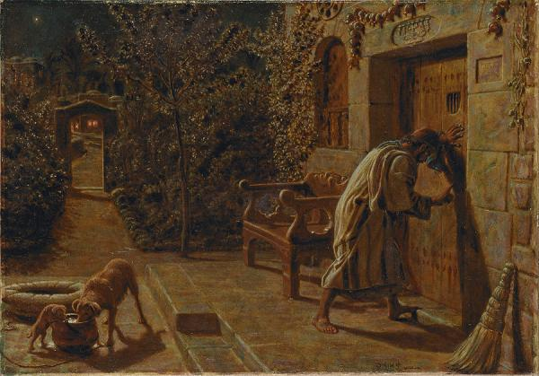
Próximo Estudio Dominical
Otoño 2016/Tema: Edifiquemos nuestras vidas sobre las promesas de Dios
Sesión 4: Dios promete responder las oraciones
25 de septiembre de 2016
Leer y meditar en:
(Lucas 11:5-13)

Slide 28


